Slide 1
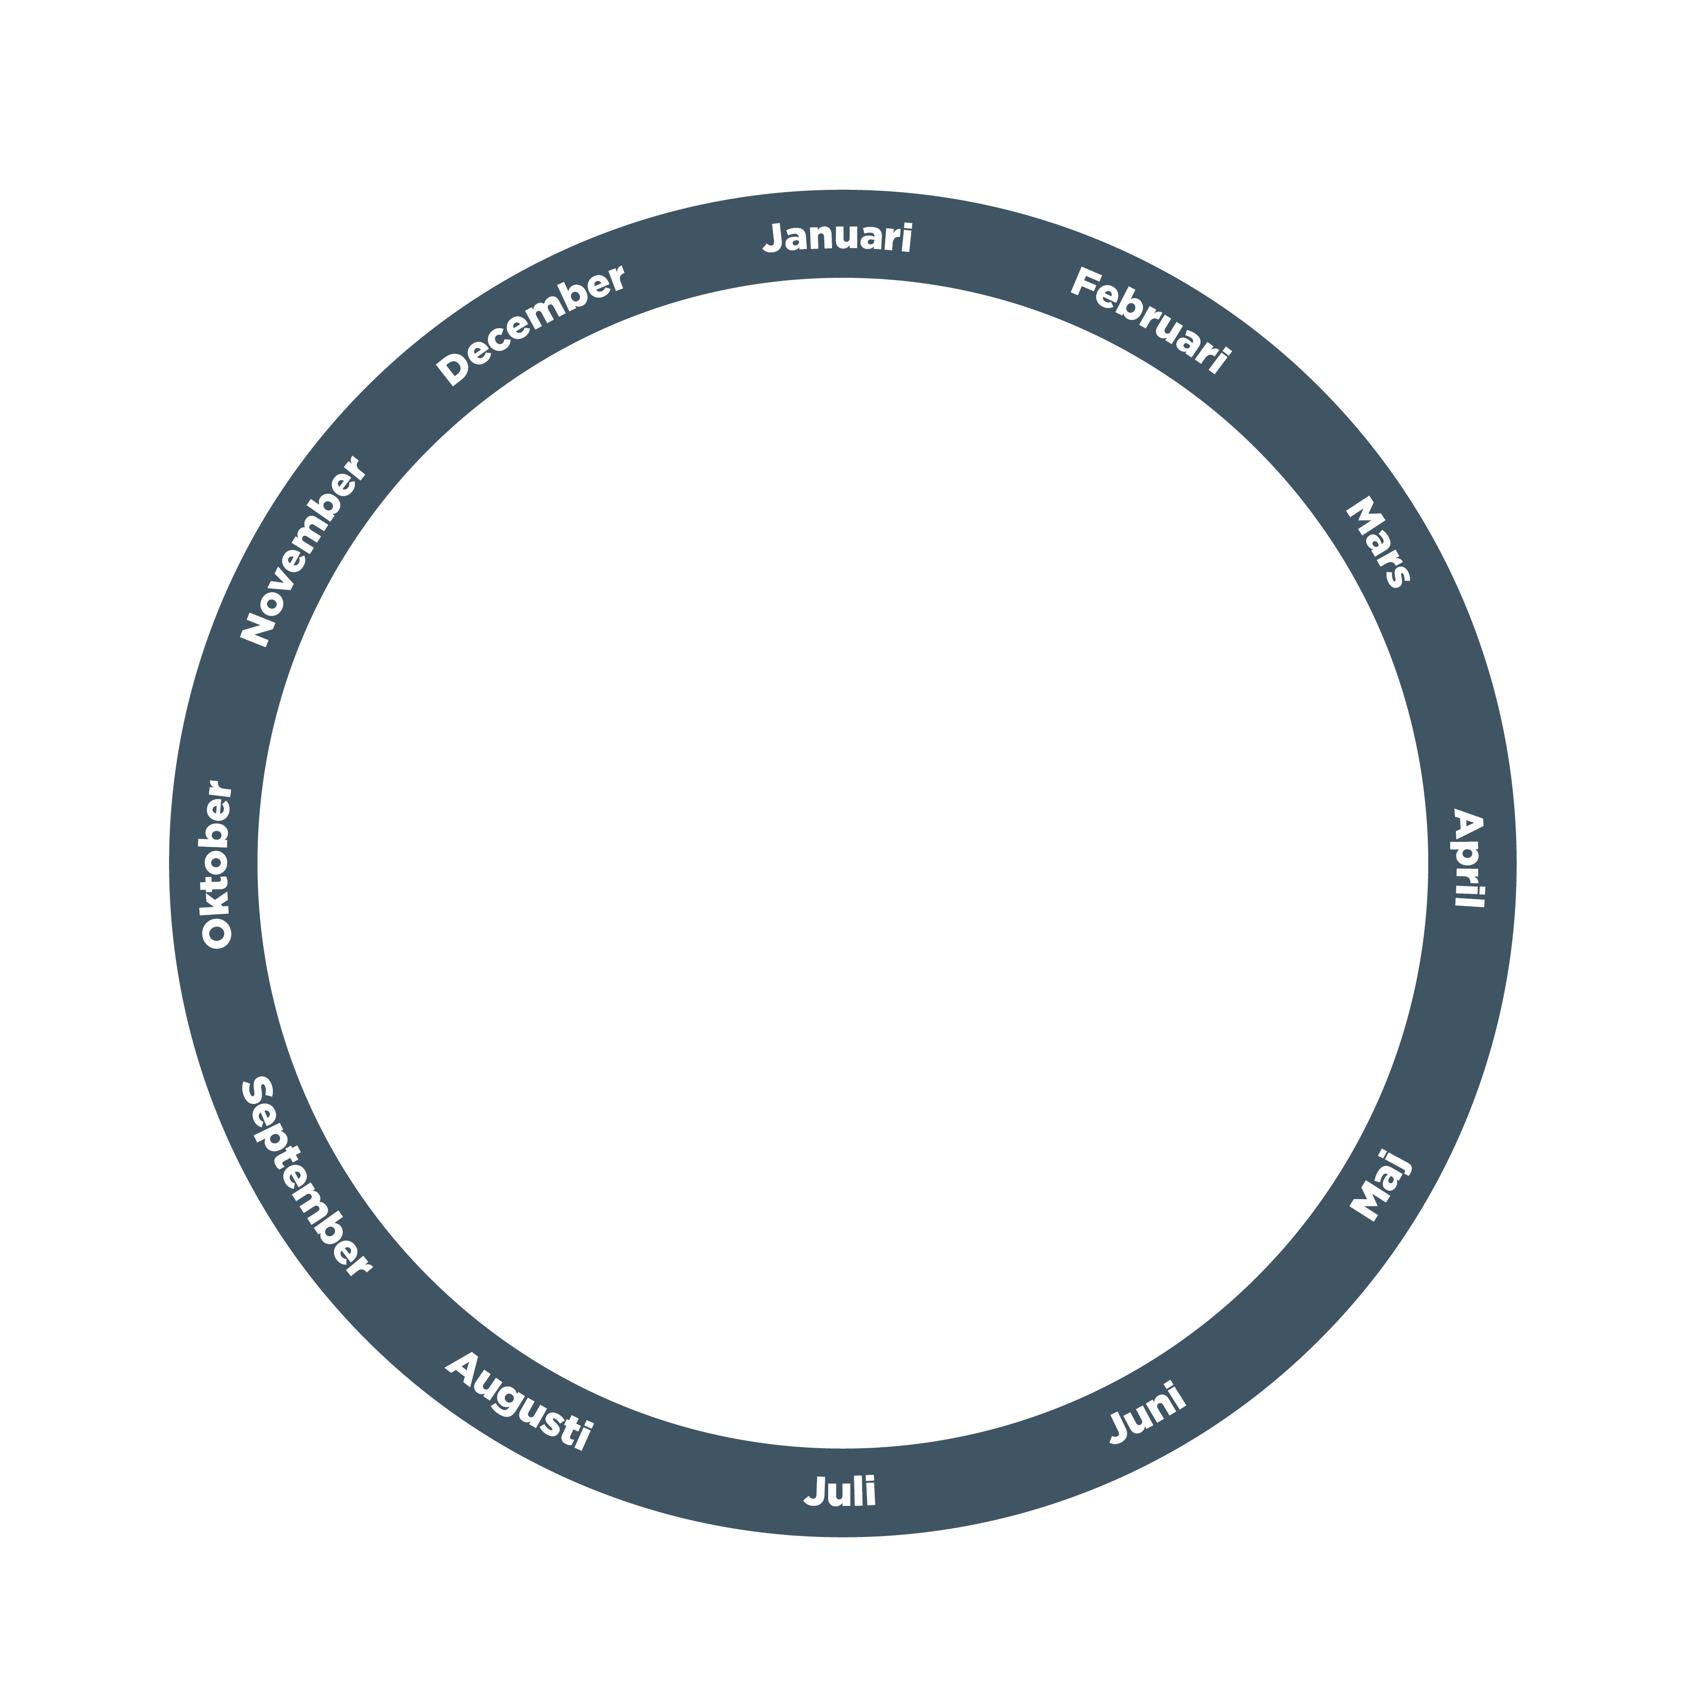
Januari
Mandatperiod 1/1 – 31/12
Affischer med bilder på invalda finns på hemsidan och kan skickas ut meddela Katja eller Fredrika (begränsat antal)
December
5-6/12 politikerutbildning med invalda ledamöter och ersättare
Julfest med ledamöter och ersättare
Utvärdering skickas ut till samtliga kontaktpersoner. Fyll i för att kunna utveckla arbetet och stödmaterial.
Februari
26/2 stormöte ungdomsfullmäktige
Tips!
Besök stormötet eller ungdomsfullmäktiges kontor
på måndagar och onsdagar.
November
Val till ungdomsfullmäktige 7 – 17 november
7/11 Valkonvent på stadsbiblioteket
10/11 Demokratidag för elever i anpassad skola
5/11 stormöte ungdomsfullmäktige på Börsen
Riktade insatser (fd ledamöter besöker skolor, fritidsverksamheter, mötesplatser. Uppsökande arbete/ valambassadörer och medborgarguider för att informera om valet)
Chatta med en politiker vardagar under valet. Ett par tillfällen
även under skoltid för att kunna vara en del i undervisning.
Mars
26/3 stormöte ungdomsfullmäktige på Börsen
Tips!
Anmäl dig till UF-bladets utskick och bli uppdaterad om
ungdomsfullmäktiges arbete och aktiviteter.
Sprid vidare i förvaltningen och nätverk om UF-bladet och
aktiviteter/ arrangemang som ungdomsfullmäktige anordnar
ÅRSHJUL
SKOLOR
2025
Årshjul
XXX
2019
Oktober
1 oktober öppnar kandideringsperioden och pågår
fram till valet - Informera i förvaltning
Riktade insatser pågår (skolbesök, fritidsverksamheter,
mötesplatser, uppsökande arbete och ev. lokala valkonvent
Svara på dagens fråga vardagar fram till valet
Digitala klassrumsbesök erbjuds skolorna
UF:s kontor har öppet hus – Välkommen!
April
Skolor utser kontaktperson och får frågan
” Hur kan skolan planera eller arbeta för att ge eleverna möjlighet
att rösta på skoltid?”
Maj
14/5 14.00 – 14.45 Digitalträff för kontaktpersoner i skola
21/5 Stormöte ungdomsfullmäktige på Börsen
Hur många valaffischer vill skolan ha?
Höstplanering – förankra arbetet i egna förvaltningen/ ledning
September
Valaffischer skickas ut i vecka 37 och 38. Stäm gärna av att affischer
och broschyrer levererats till skolan.
10/9 stormöte med ungdomsfullmäktige på Börsen
11/9 Digital träff för kontaktpersoner och samordnare i hela staden
Augusti
Mejl med höstens datum skickas ut
Tips!
Nominera in val till ungdomsfullmäktige i lämpligt forum/ mötestillfälle för att
informera och planera för att kunna ge eleverna möjlighet att rösta på skoltid.
Notes:
Datum för stormöten 2025
Ungdomsfullmäktiges möten börjar klockan 16.30 och håller som längst på till 20.30. (Om mötet inte är färdigt då behandlas resterande ärenden vid nästa möte). Ungdomsfullmäktiges möten är öppna för alla. Eventuell publik sitter uppe på läktarna.

